Slide 1
När jag som chef hamnar i fokus i media
-regionens förhållningssätt
Ledarforum 6 november 2024

Slide 2
Många påverkar bilden av regionen
Invånare/patienter
Resenärer/besökare/företag
Medarbetare (inkl chefer)
Politiker
Fackliga organisationer
Traditionella medier
Aktörer i sociala medier

Slide 3
Regionens kommunikationspolicy
Vi ska vara
öppna
korrekta
snabba
tillgängliga

Slide 4
Varför är regionen intressant?
Vi påverkar människors vardag – genom hela livet
Vi är
en politiskt styrd organisation
Vi är
skattefinaniserade

Slide 5
Journalisters uppdrag och arbetssätt
Drivkrafter
Granska makthavare
Avslöja missförhållanden
Utkräva ansvar
Principer
Objektivitet
Konsekvensneutral
Låta båda sidor komma till tals
Arbetsmetoder
Förenkla och renodla
Berätta genom den lilla människan
Väcka känslor
Notes:
Elisabeth 1 min
När ni möter media så är det bra att veta lite om deras uppdrag och hur de jobbar.
Konsekvensneutral: Journalister har ej ansvar för om någon eller några verksamheter blir drabbade av deras artikel.
Det här kan vara bra att ha med sig i bakhuvudet när man möter media.

Slide 6
Insändare - vår hållning
Vi besvarar generellt insändare.
Ger oss möjlighet att besvara, förklara, klargöra och tillföra fakta.
Vi för inte diskussion med egna medarbetare i media utan internt.
Undantag om insändaren oroar patienter, innehåller direkt osanning eller driver opinion via en intressent/förening.

Slide 7
Samtal på scenen – två scenarier
Traditionell granskning av verksamhet – vuxenpsykiatri
Insändarvåg från medarbetare i förändring – media tar upp tråden

Slide 8
När journalisten hör av sig
Vad gäller saken?
Är du rätt person?
Ställ frågor
Be att få återkomma
Kontakta oss!
Notes:
Elisabeth 50 sek
Nu ska vi gå igenom vad ni ska göra steg för steg när journalisten ringer er.
Vad gäller saken?
Är du rätt person att intervjua?
Ställ frågor om något är otydligt eller du funderar över något
Be att få återkomma, kom överens om en tid så att du hinner förbereda dig. Ta aldrig en intervju oförberedd. Du är inte skyldig att svara på frågor helt oförberedd.
Däremot ska vi vara positiv till att medverka. Varje intervju är en möjlighet att förmedla budskap och värderingar. Varje intervju är unik men det viktigaste är att vara förberedd.
Våga ställa frågor till journalisten så att du vet vad de frågar om, och att få återkomma med svar.

Slide 9
Prata med oss på Kommunikation – hellre en gång för mycket
Utbildar regionens talespersoner
Stöd, rådgivning och coachning till chef och ledning genom att t ex
Kontakta media, be att få frågor i förväg, boka tidsbegränsad intervju
Förbereda talesperson inför intervju. Fakta, budskap samt frågor och svar.
Genomföra provintervju och medverka som stöd vid intervjuer.
Efter publicering, gå igenom och ge feedback.
Stöd i internkommunikationen vid en pågående händelse.

Slide 10
Jämförelse av tonalitet i artiklar om regionen Både traditionella och sociala medier 2021-2024
År | Våren 2024 | 2023 | 2022
Positivt | 25 % | 27 % | 30 %
Negativt | 29 % | 21 % | 22 %
Neutralt | 46 % | 51 % | 48 %
Notes:
Kort analys
Under 2021 hade vi troligen en covid-effekt med många artiklar som bedömdes vara neutrala. År 2022 och 2023 ligger fördelningen väldigt lika. Våren 2024 var lite speciell med både Hos2029 och konflikten på arbetsmarknaden. Därför något fler negativa.
Hur görs bedömning Vårt verktyg för mediabevakning gör en automatisk bedömning av tonaliteten i de artiklar som handlar om regionen. Artikeln bedöms som positiv, negativ eller neutral utifrån hur den kan påverka mediabilden av regionen. Den automatiska bedömningen kan ändras manuellt om vi upptäcker felaktigheter. Bedömningen görs av artiklar både i traditionella och sociala medier.

Slide 11
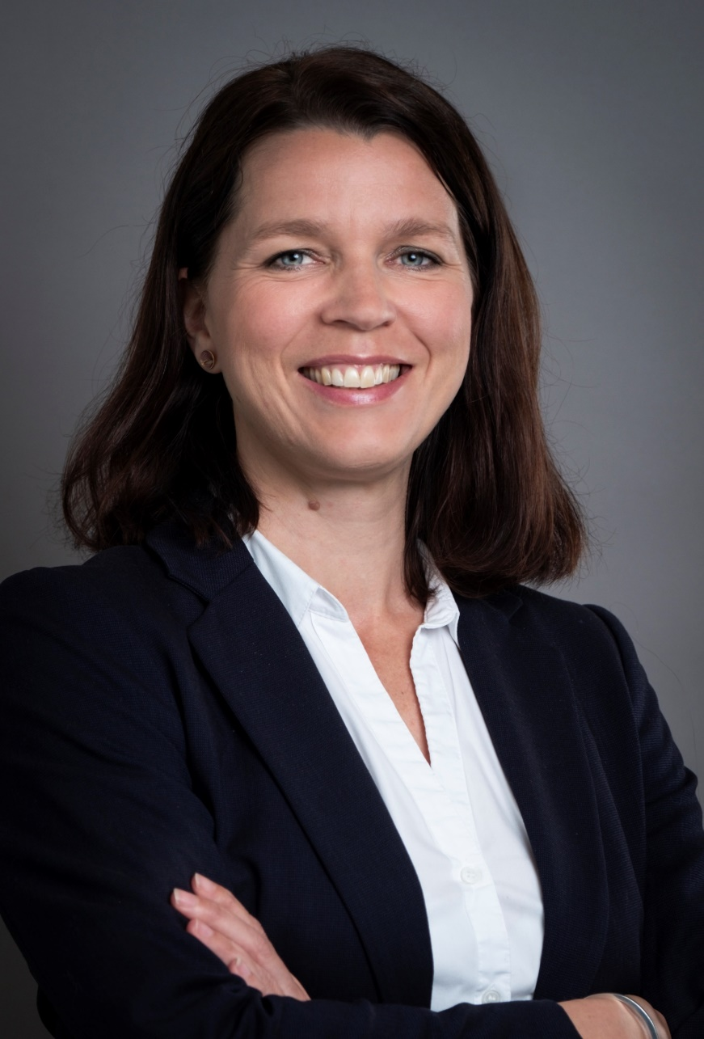
Kontakt mediafrågor
Presstelefon 021-17 69 31
Mejl press@regionvastmanland.se
Tack för oss!

